Slide 1
易感人群

Slide 2
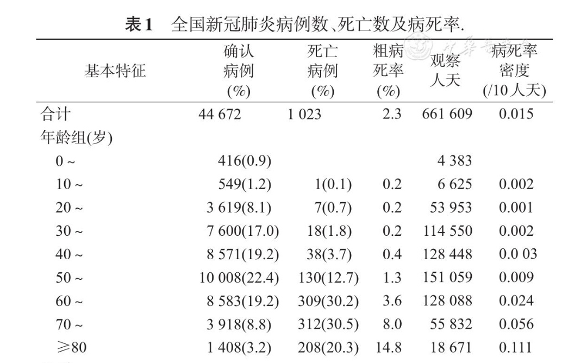
老年人
小孩
医护

Slide 3
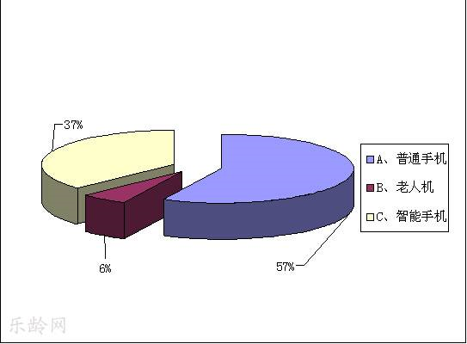
面临的问题…
1.智能手机使用率低，多数老年人不会深入使用智能手机。
2.聚集性活动多，感染风险增高。
3.大背景：冬季疫情极有可能反弹。

Slide 4
我们依然认同最简单也是最有效的手段…
居家

Slide 5

“站在科技与人文的十字路口。”

Slide 6
基于此我们思考的问题…
如何使居家不那么难熬？
痛点：娱乐方式
从正常生活开始思考…
爷爷：打牌摆龙门阵？
奶奶：跳广场舞？
Notes:
从正常生活开始思考：正常生活秩序下他们会做什么？

Slide 7
利用多屏协同，构建出一个老年人居家生活平台…

Slide 8
爱居家

Slide 9
如何降低老年人的学习成本？

Slide 10




“打牌”
“广场舞”

Slide 11
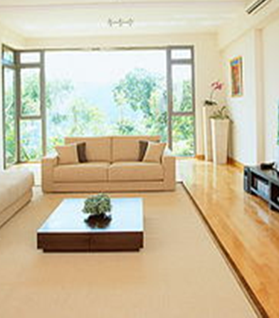
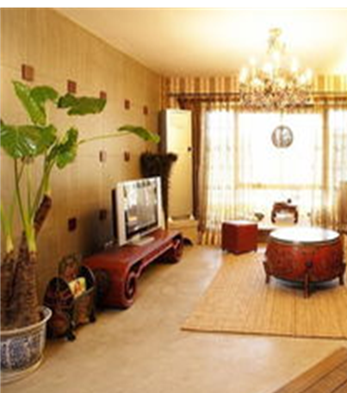


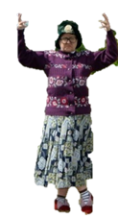
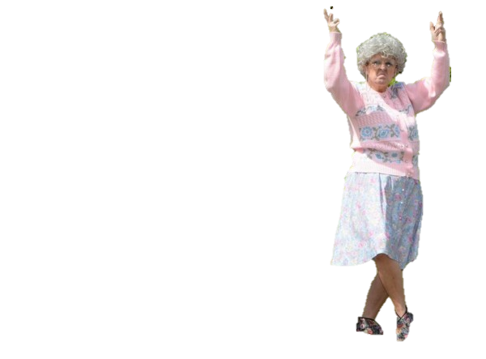

Slide 12
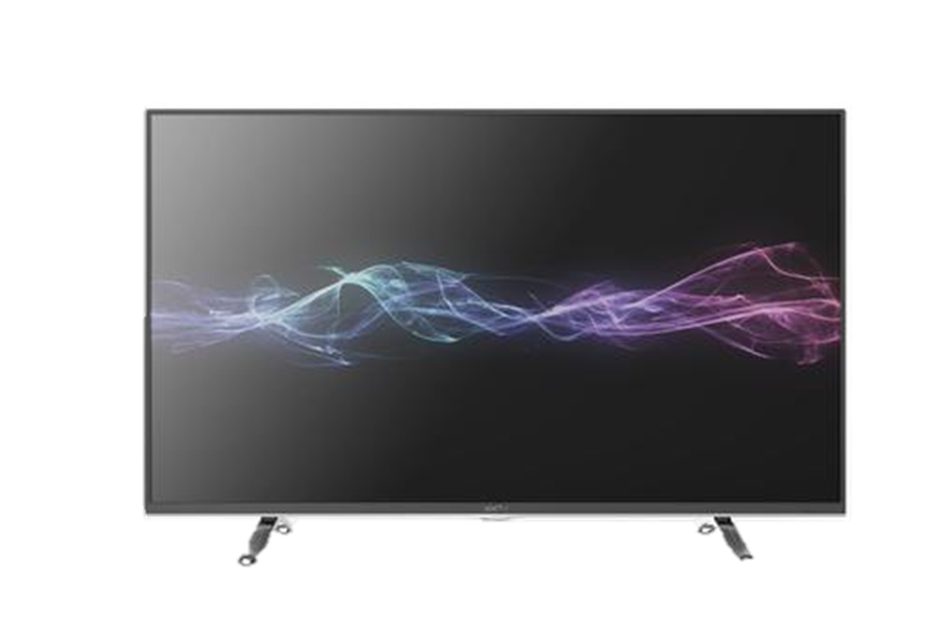

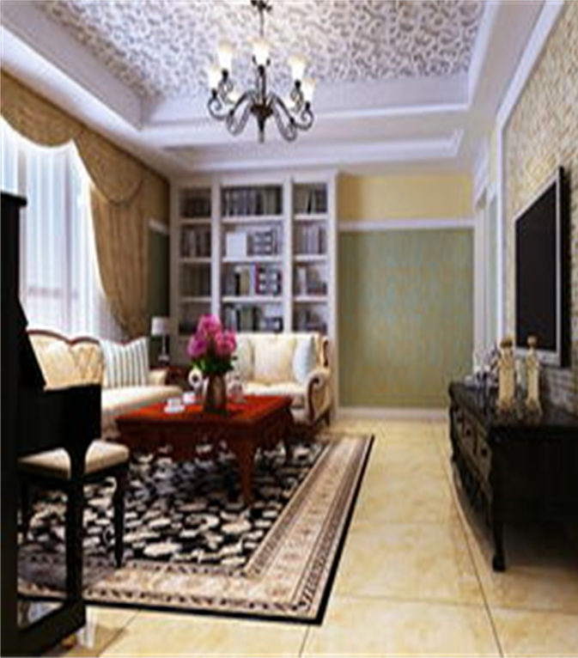
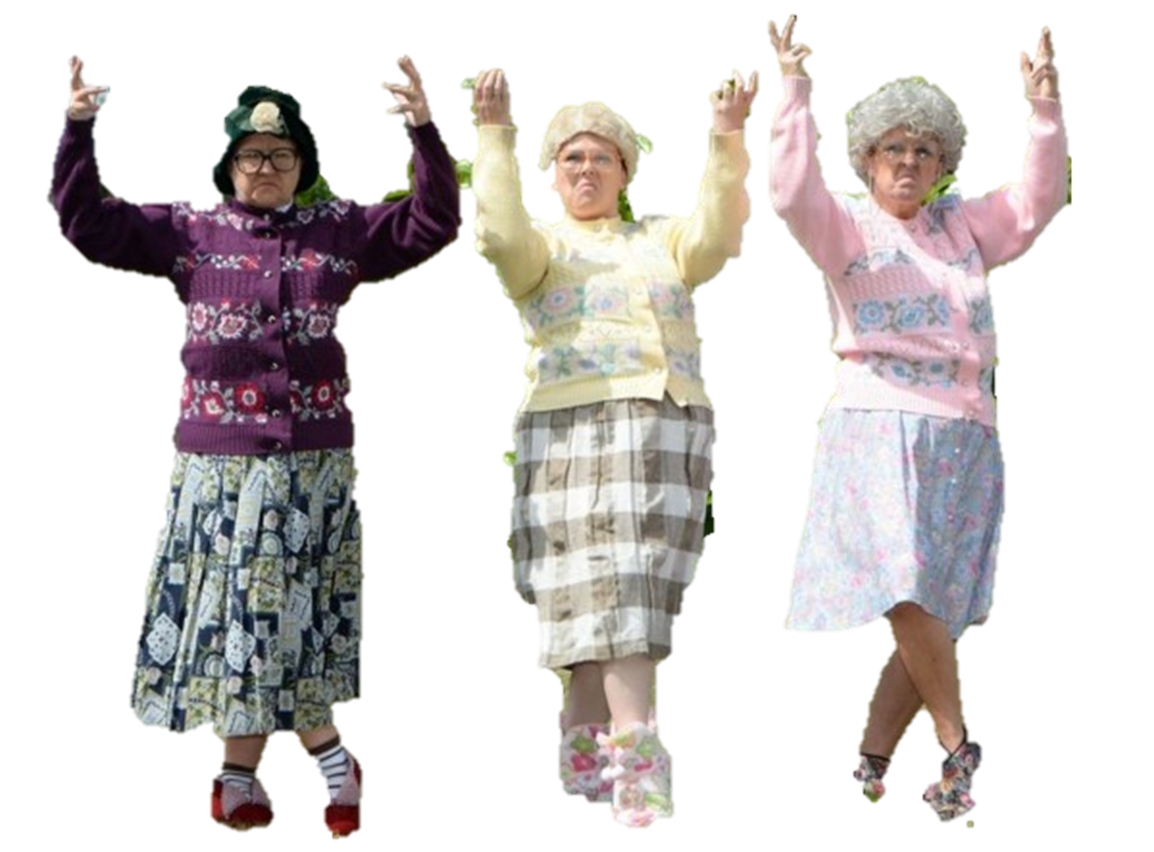
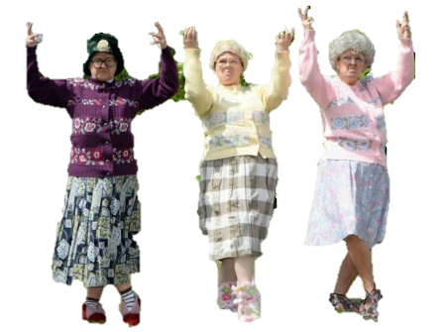


Slide 13


